Slide 1
Как нейросети помогают программистам в создании кода
Делают Артем и Кирюха

Slide 2
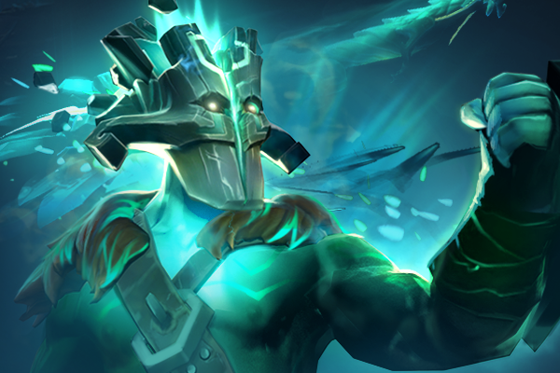
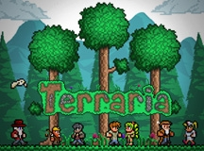
О нас с Артемом и Кирюхой
О Кирюхе: мне 15 я играю доту 2 занимаюсь программированием где-то месяц мой мейн.
О Артеме: мне 14 я играю в террарию с модами,занимаюсь программированием также месяц.

Slide 3
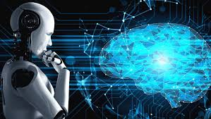
Что такое неросети?
Нейросети, или искусственные нейронные сети (ИНС), — это класс алгоритмов машинного обучения, вдохновленный структурой и функцией человеческого мозга.
Нейросети есть разные виды:
Распознавание изображений:AlexNet, VGGNet:
Нейросети для генерации текста:ChatGPT, GPT-3
Нейросети для написания кода: gitHub Copilot:

Slide 4

Что могут неросети?
Обработка естественного языка (NLP): Нейросети используются для создания чат-ботов, систем автоматического перевода и других приложений, которые требуют понимания и генерации человеческого языка.
Автоматизация задач: Нейросети могут автоматизировать рутинные задачи, такие как обработка данных, анализ логов и тестирование программного обеспечения
Рекомендательные системы: Они помогают в создании систем, которые могут рекомендовать пользователям продукты, фильмы или музыку на основе их предпочтений и поведения.

Slide 5
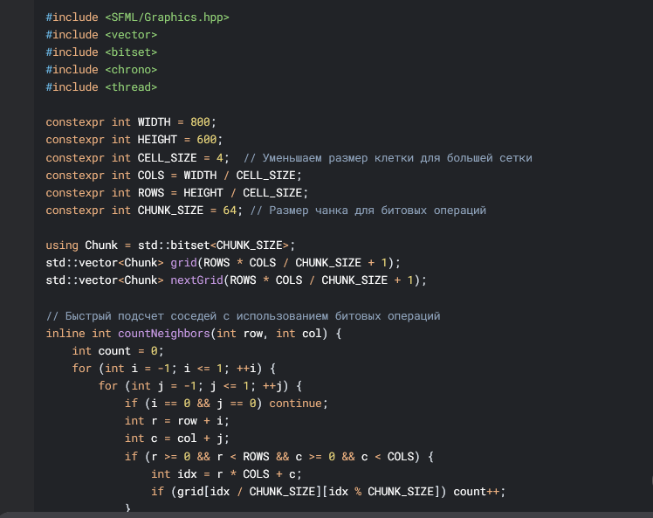
Нейронка как она делает и ее описание
Напримере мы будем использовать нейронку deepseek ведем нашу нейронку
Пример кода игра в жизнь:
Нейронка написала начало кода
Сначала она подключает нужные
Библиотеки потом уменьшает размер
Клетки и нейронка написала человеку
Коменты чтоб он понимал что она
Делает то-есть упрощает действия чел
овека

Slide 6
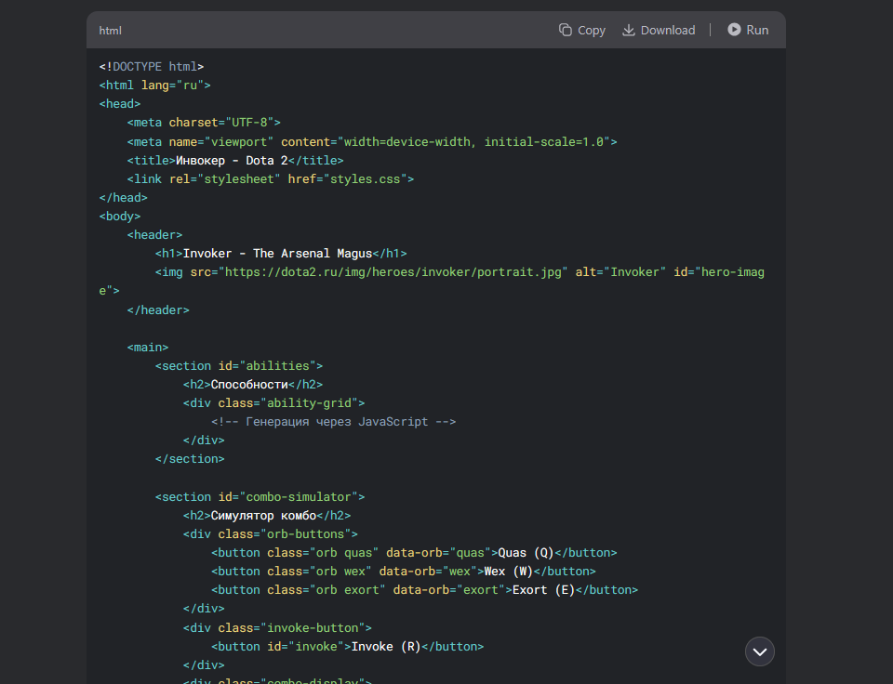
продолжение
Это нейросеть создает сайт которые связан с дотой 2 персонажам инвокером самым сложным персонажем из игры нейросеть использует сложные команды которые мы обычные программисты мы не знаем которые занимаются месяц он обьявляет тип документа в самом начале 1 строчке затем кодирует сайт
Где мне не понятно и многим из нас

Slide 7

Вывод
Нейронка полезная штука но она не надежная и лучше все делать своими руками ,но если есть какаето ошибка обшратся к нейронки

